Slide 1
Uppdrag om nationellt kodverk för vårdtjänster inom hälso- och sjukvård

Slide 2
Välkommen
Andra mötet för nationella arbetsgruppen för vårdtjänster
Notes:
Presentationsrunda
Minnesanteckningar

Slide 3

Agenda
Resultat förhoppningar och farhågor
Skillnader mellan verksamhetsinriktning-vårdtjänst-vårdaktivitet/åtgärd
Mappning vårdtjänst-KVÅ
Plan för verksamhetsområden i kodverket
Användningsfall och Kortsiktig plan
Nästa möte
Notes:
Helena

Slide 4
Förhoppningar och farhågor
Sammanställning från förra mötet

Slide 5
Förslag på mål utifrån förhoppningar
Ta fram ett användbart nationellt kodverk som förvaltas och används med nytta för vården, som definieras med gemensamt överenskomna benämningar och beskrivningar av begreppen.
Genom gemensamt prioriterade områden se till att kodverket tar hänsyn till respektive användningsområdes kontext.
Ge nytta för verksamheter och lösa uppgiften utan att leda till ökad administration för vårdpersonal

Slide 6
Risker utifrån farhågor
Resursbrist inom arbetsgruppen
Förankring och implementation blir svårt då vi inte har representation från alla aktörer. Därav saknar vi inflytande från vården i förvaltning och utveckling av kodverket
Motsättningar gör att gruppens arbete försvåras eller avstannar

Slide 7
Skillnad mellan verksamhetsinriktning, vårdtjänst, vårdaktivitet/åtgärd

Slide 8
verksamhet: arbete som fortlöpande utförs i linje med viss övergripande inriktning
Verksamheter kan vara av olika slag, såsom öron-, näs- och halssjukvård, mödrahälsovård och psykologverksamhet. Inom en verksamhet kan olika vårdtjänster erbjudas. Inom öron-, näs- och halssjukvård kan t.ex. tonsilloperation eller operation på hörselgångar erbjudas.
aktivitet (inom hälso- och sjukvård)
=
vårdaktivitet
aktivitet inom hälso- och sjukvård som avser att förebygga, utreda och behandla sjukdomar och skador
Synonymer: vårdåtgärd, vårdinsats
vårdtjänst
tjänst inom hälso- och sjukvård som erbjuds för att tillgodose vårdbehov hos invånare
För att kunna erbjuda vårdtjänsten behövs resurser av olika slag såsom kompetens, utrustning och tillgängliga lokaler.
Notes:
2025-04-05: https://vis.nll.se/process/vard/Dokument/vard/V%C3%A5rdrutiner/%C3%85tg%C3%A4rd/KV%C3%85%20Kirurgisk/Tonsillektomi%20vid%20OSAS,%20rutin.pdf (EMB10 tonsillektomi, ZXC65 skrapning)
När man planerar är vi inne på en ”instansiering”, man behöver boka sal, personal, utrustning, patienten kan behöva ta prover innan …

Slide 9
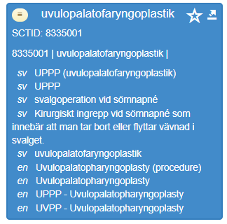
Skillnader verksamhetsinriktning – vårdtjänst – vårdaktivitet
 | Verksamhets-inriktning (arbete som fortlöpande utförs i linje med viss övergripande inriktning) | Vårdtjänst (tjänst inom hälso- och sjukvård som erbjuds för att tillgodose vårdbehov hos invånare) ”Vad som kan göras” | Planerad vårdaktivitet (vårdaktivitet aktivitet inom hälso- och sjukvård som avser att förebygga, utreda och behandla sjukdomar och skador. Synonymer: vårdåtgärd, vårdinsats) ”Vad som planeras att göras kopplat till en patient” | Utförd vårdaktivitet ”Vad som utförts” | Upp-följning av vårdaktivitet ”Hur det gick”
Kod + benämning (”klartext”) | 1333 Öron-, näs- och halssjukvård (verksamhetskod HSA) Verksamhet där man handlägger sjukdomar, trauman, missbildningar och funktionsrubbningar i öron-, näs- och halsregionen. | uvulopalatofaryngoplastik (Snomed CT) | uvulopalatofaryngoplastik (Snomed CT) (en av många aktiviteter) | KVÅ-kod: ENC45 Uvulopalato-faryngoplastik ZXH60 Generell anestesi
Kriterier för kodning | Specialistläkarkompetens inom öron-, näs- och hals-sjukdomar krävs.
Annat |  |  | Prislistor, metodbeskrivningar | DRG, ekonomi, vårdtillfälle/ kontakt
Notes:
Vårdområde: Kataraktoperation
Fall: Bengt, 72 år [Patient] lider av grå starr [sjukdom] och har behov av en kataraktoperation [åtgärd].
Case: Bengts ögonläkare på Blekingesjukhuset [Vårdgivare A] frågar Centralsjukhuset Kristianstad [Vårdgivare B] om de har kapacitet att behandla Bengt.

Slide 10
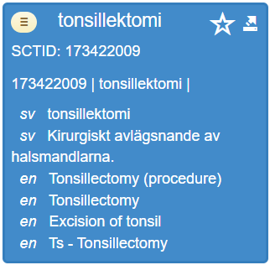
Skillnader verksamhetsinriktning – vårdtjänst – vårdaktivitet
 | Verksamhets-inriktning (arbete som fortlöpande utförs i linje med viss övergripande inriktning) | Vårdtjänst (tjänst inom hälso- och sjukvård som erbjuds för att tillgodose vårdbehov hos invånare) ”Vad som kan göras” | Planerad vårdaktivitet (vårdaktivitet aktivitet inom hälso- och sjukvård som avser att förebygga, utreda och behandla sjukdomar och skador. Synonymer: vårdåtgärd, vårdinsats) ”Vad som planeras att göras kopplat till en patient” | Utförd vårdaktivitet ”Vad som utförts” | Upp-följning av vård-aktivitet ”Hur det gick”
Kod + benämning (”klartext”) | 1333 Öron-, näs- och halssjukvård (verksamhetskod HSA) Verksamhet där man handlägger sjukdomar, trauman, missbildningar och funktionsrubbningar i öron-, näs- och halsregionen. | Tonsillektomi (Snomed CT) | tonsillektomi (Snomed CT) (en av många aktiviteter) | KVÅ-kod: EMB10 Tonsillektomi ZXC65 Skrapning
Kriterier för kodning | Specialistläkarkompetens inom öron-, näs- och hals-sjukdomar krävs.
Annat |  |  | Prislistor, utrustning metodbeskrivningar | DRG, ekonomi, vårdtillfälle/ kontakt
Notes:
Vårdområde: Kataraktoperation
Fall: Bengt, 72 år [Patient] lider av grå starr [sjukdom] och har behov av en kataraktoperation [åtgärd].
Case: Bengts ögonläkare på Blekingesjukhuset [Vårdgivare A] frågar Centralsjukhuset Kristianstad [Vårdgivare B] om de har kapacitet att behandla Bengt.

Slide 11
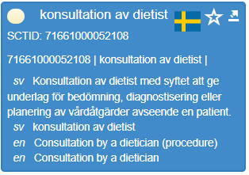
Skillnader verksamhetsinriktning – vårdtjänst – vårdaktivitet
 | Verksamhets-inriktning (arbete som fortlöpande utförs i linje med viss övergripande inriktning) | Vårdtjänst (tjänst inom hälso- och sjukvård som erbjuds för att tillgodose vårdbehov hos invånare) ”Vad som kan göras” | Planerad vårdaktivitet (vårdaktivitet aktivitet inom hälso- och sjukvård som avser att förebygga, utreda och behandla sjukdomar och skador. Synonymer: vårdåtgärd, vårdinsats) ”Vad som planeras att göras kopplat till en patient” | Utförd vårdaktivitet ”Vad som utförts” | Upp-följning av vård-aktivitet ”Hur det gick”
Kod + benämning (”klartext”) | 1403 Dietistverksamhet (verksamhetskod HSA) Verksamhet där man bedriver kost- och nutritionsbehandling. | konsultation av dietist (Snomed CT) | konsultation av dietist (Snomed CT) (kan vara en av många aktiviteter) | KVÅ-kod: DV141 Enkla råd om matvanor DV142 Rådgivande samtal om matvanor DV143 Kvalificerat rådgivande samtal om matvanor
Kriterier för kodning | Dietistkompetens krävs
Annat |  |  | Prislistor, metodbeskrivningar | DRG, ekonomi, vårdkontakt
Notes:
Vårdområde: Kataraktoperation
Fall: Bengt, 72 år [Patient] lider av grå starr [sjukdom] och har behov av en kataraktoperation [åtgärd].
Case: Bengts ögonläkare på Blekingesjukhuset [Vårdgivare A] frågar Centralsjukhuset Kristianstad [Vårdgivare B] om de har kapacitet att behandla Bengt.

Slide 12
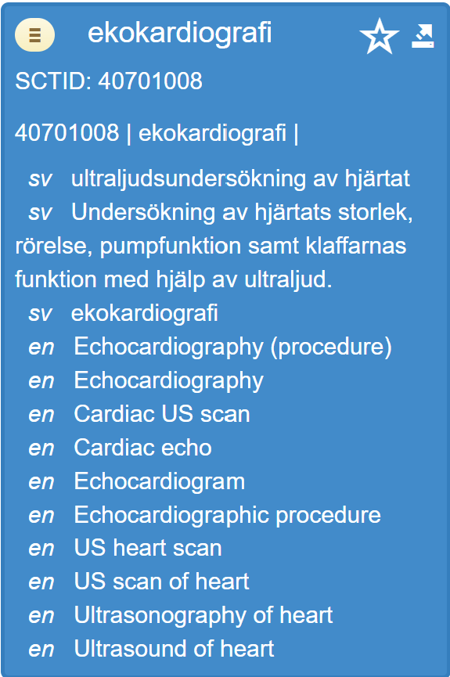
Skillnader verksamhetsinriktning – vårdtjänst – vårdaktivitet
 | Verksamhets-inriktning (arbete som fortlöpande utförs i linje med viss övergripande inriktning) | Vårdtjänst (tjänst inom hälso- och sjukvård som erbjuds för att tillgodose vårdbehov hos invånare) ”Vad som kan göras” | Planerad vårdaktivitet (vårdaktivitet aktivitet inom hälso- och sjukvård som avser att förebygga, utreda och behandla sjukdomar och skador. Synonymer: vårdåtgärd, vårdinsats) ”Vad som planeras att göras kopplat till en patient” | Utförd vårdaktivitet ”Vad som utförts” | Upp-följning av vård-aktivitet ”Hur det gick”
Kod + benämning (”klartext”) | 1210 Klinisk fysiologi (verksamhetskod HSA) Verksamhet där man specialiserat sig på att utföra undersökningar i t.ex. andningsorgan, hjärta, kärl, mag-tarmkanal samt urinvägar med hjälp av fysiologiska mätmetoder. | ekokardiografi (Snomed CT) | ekokardiografi (Snomed CT) (kan vara en av många aktiviteter) | KVÅ-kod: AF020 Doppler ekokardiografi, transtorakal, enkel
Kriterier för kodning | Specialistläkarkompet ens inom klinisk fysiologi krävs.
Annat |  |  | Prislistor, utrustning metodbeskrivningar | DRG, ekonomi, vårdkontakt
Notes:
Vårdområde: Kataraktoperation
Fall: Bengt, 72 år [Patient] lider av grå starr [sjukdom] och har behov av en kataraktoperation [åtgärd].
Case: Bengts ögonläkare på Blekingesjukhuset [Vårdgivare A] frågar Centralsjukhuset Kristianstad [Vårdgivare B] om de har kapacitet att behandla Bengt.

Slide 13
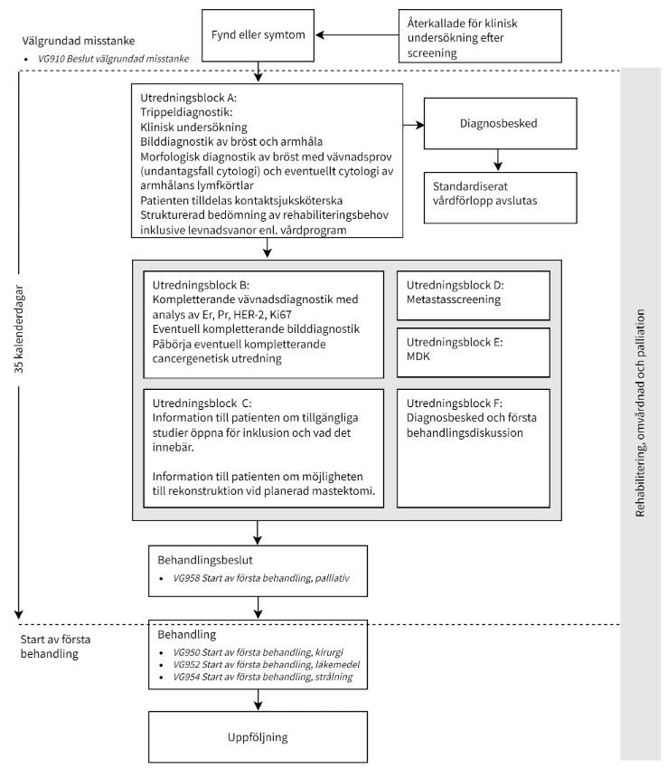
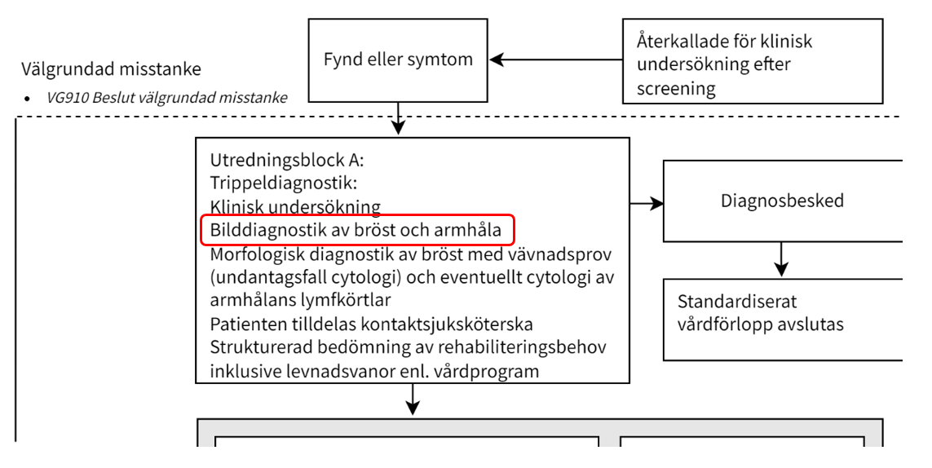
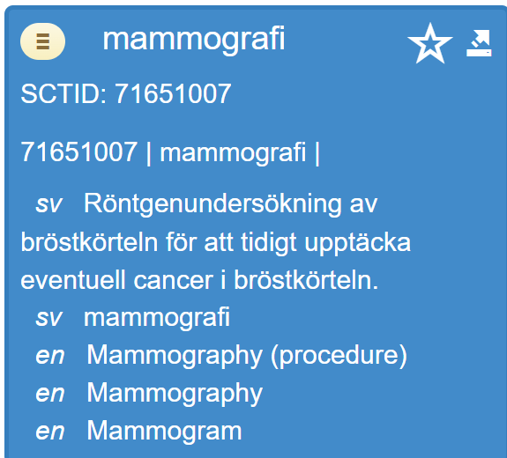
Notes:
2025-04-07:
https://kunskapsbanken.cancercentrum.se/diagnoser/brostcancer/vardforlopp/#chapter--Valgrundad-misstanke--kriterier-for-start-av-utredning-enligt-standardiserat-vardforlopp

Slide 14
Vårdtjänst?
Aktivitet ”bara”?
Vårdtjänst?
Vårdtjänst?
Kod | Klartext | Beskrivning | Kriterium, kompetens | Kriterium, utrustning | Kriterium, föregående åtgärd
10 | MR hjärna | Undersökning av hjärnan med magnetkamera … | Specialistläkare X | Utrustning X | Blodprover X, Y
Ett begrepp?
vårdtjänst
tjänst inom hälso- och sjukvård som erbjuds för att tillgodose vårdbehov hos invånare
För att en aktivitet ska kunna erbjudas som vårdtjänst kan vissa kriterier behöva uppfyllas (kompetens, utrustning …).
Ett begrepp! (och ett värde enligt kodverkstänket)

Slide 15
Varianter av ”vårdtjänstpaket”
Region Stockholm vill dessutom underlätta med ett kodverk för ”grupper” som ofta hänger ihop, ”Alfa”. Så att det går att beskriva avtalspaket som att Utförare 4 gör Alfa plus F. Eller Alfa minus C. Och avtala kring det. Detta kräver ett lager av ”utbudsåtgärdspaketering” utöver själva utbudskodverket.
Grejer som ska göras i viss ordning och då kallar vi ”paketet” för ”minivårdprocess” (vårdtjänstpaket variant 1)
Personcentrerat samordnat vårdförlopp
Ex. höftartrosoperation
Ex. höftartros
Utbudsåtgärder
(”utbudsgrejer”
C, D, E, DE, CDE)
och enskilda aktiviteter
(”aktiviteter”, a, b)
a
b
C
D
E
F
Ex. blodtrycks-mätning
Ex. undersökn
av hjärta
Ex. röntgen höftleder
Ex. anestesi-bedömning
Ex. operation höftprotes
Om flera utförare är inblandade som ”remissvillkor” att viss åtgärd ska vara utförd innan en annan åtgärd kan bli aktuell och då kallar vi det för ”uppstyckad minivårdprocess”? Vårdtjänstpaket variant 2
Det är då bra om kraven, remissvillkoren finns i vårdförloppet också
Utförare 1
Utförare 2
Block 1
Utförare 3 gör en viss uppsättning utbudsåtgärder mot viss ersättning och då kallar vi det för ”avtalspaket”?
Ex. höftprotes-operation inkl allt
C
D
E
Ex. röntgen höftleder vid utredning av höftsmärtor
C
Ex. inför remiss till kärlkirurg för ischemi i en fot behöver blodtrycksmätning vara gjord av både armblodtryck och ankelblodtryck och resultatet anges i remissen för att kärlkirurgiska bedömningen ska kunna värdera patientens risksituation mm.
Ex. höftprotesoperation där tillräckligt färsk röntgen höftleder finns gjord
D
E
Ex. Capio St Göran gör en rad ortopediska operationer, bild- och funktionsmedicinska undersökningar mm.

Slide 16
Mappning vårdtjänster och KVÅ
Tidigare arbetet som är gjort.

Slide 17
Ineras kodverk Vårdtjänster
En historik

Slide 18



Arbetsprocessen, vårdtjänstkodverket
2
Excerpering
Leta material på huvudmännens hemsidor, befintliga kodverk mm. Detta ger förhoppningsvis en bruttolista på möjligt utbud
4
Begreppsanalys
Terminolog och medicinskt sakkunnig analyserar innebörd, hierarkiska förhållanden, synonymer, sökord.
6
Kodsättning
Via lämpligt kodverk som exv. Snomed CT, NPU.
6A. Validering inom arbetsgruppen.
6B. Valideras i samarbete med Nationellt Fackspråk på Socialstyrelsen.
Vid utestående frågor involveras även ämnesexperterna.
……………
……………
……………
……………
……………
……………
……………
……………
……………………………
……………………………
……………………………
……………………………
……………………………
1
Avgränsning
Indelning i medicinska specialiteter och områden som följer ämnesexperternas förväntade kompetens
3
Frekvensdata
Efterfråga verksamhetsdata med hjälp av Socialstyrelsens KVÅ-statistik, frekvensmätningar från verksamhetssystem osv. Detta kan ge en nettolista.
Exempelvis: Jönköpings bokningskodverk, topplistan från bild- och funktionsmedicin SLL m.m.
5
Möten ämnesexperter
5A. Möten med medicinska experter för att förstå området, sortera upp frågor från begreppsanalysen och väga av vad som är relevant att inkludera i nettolistan utifrån användningsfallen.
5B. Möten med referenspersoner (t.ex. inom 1177) för att stämma av förslagen till allmänspråkliga synonymer.
7
Refset
Skapande av simple refsets med koduppsättningar. Tillsammans med finala arbetsdokument blir det leverablerna som kan överlämnas till förvaltning.
Notes:
På punkt 5B – lägg in att vi behöver hjälp av HJV med mellannivåer som invånare söker på samt även allmänmedicinska uttryck för specifikare vårdtjänster.
Vi kan säga att vi nu är på punkt 6A och att vi så småningsom tänker oss ett refset.
I punkten 3, vore fint att ha som input statistik över sökdata; hur invånrna söker, vilka sökbegrepp som används! klassifikation
fullständig sammanställning av varandra ömsesidigt uteslutande kategorier avsedda för att aggregera data till en viss nivå för ett specifikt syfte
klassifikation
En klassifikation har kategorier för alla tänkbara fall, vilket innebär behov av restkategorier för ”andra specificerade fall” och ”ospecificerade fall”. Den är hierarkisk, vilket medger aggregering av data till olika nivåer.
En klassifikation kan kodsättas, vilket gör att klassifikationen då kan utgöra ett kodverk.
urval
utvald delmängd av en större mängd
Urval kan göras ur bl.a. olika kodverk och terminologier. Exempel är urval ur Snomed CT eller sjukdomsklassifikationen ICD-10-SE.
Urval kan representeras och distribueras på olika mer eller mindre avancerade sätt för olika tillämpningar. Ett exempel på en enkel representation är att skapa en lista av urvalet i en excelfil.
reference set
synonym: refset
urval ur Snomed CT representerat och distribuerat enligt en specifik standard
Reference set är ett av flera sätt att representera urval ur Snomed CT. Det är integrerat med alla Snomed CT-komponenter och dess mekanism för versionshantering.
CV
datatyp som används för att beskriva kodade värden
kodat värde
kod som motsvarar ett värde i ett kodverk
18

Slide 19
Ineras arbete med vårdtjänstkodverk för Utbudstjänsten
Start 2017
2017 Första fas: Fokusgrupper utvalda områden, mindmappar
2019 Andra fas: KVÅ, Region Stockholm, mappning KVÅ->SNOMED
2020 Tredje fas: begreppsutredning, beskrivning, gruppering NPO områden, synonymhantering, pilot (Öron, Örebro), utvidgning inom prioriterade områden, export till urval vårdtjänster (SoS Snomedförvaltning).
2023 Fjärde fas: Tjänst och kodverksarbete pausat

Slide 20
Mappning KVÅ->SNOMED 2020
Socialstyrelsens frekvensdata, samtliga 145000 KVÅ koder inom slutenvården som rapporterades till patientregistret för år 2017 bearbetas enligt nedan:
Endast KVÅ-koder som har rapporterats mer än 100 ggr för respektive MVO.
KVÅ-koder som är relevanta att inkludera har filtrerats fram enligt regler baserat på strukturen i kodverkets ID (1:a och 2:a bokstaven). Reglerna är framtagna av medicinskt sakkunnig.
Mappning mellan KVÅ och Snomed CT-koder (procedure) görs enligt dokument från Socialstyrelsen.
  Endast mappningar med värdering 1 och 2 inkluderas
Begreppsanalys av kvarvarande KVÅ-koder görs av terminolog och medicinskt sakkunnig.
Region Stockholms vårdtjänstekodverk bearbetas enligt nedan:
Adekvata SNOMED koder analyseras och bibehålls vanligen
Övriga koder (ICD-10, KVÅ, SNOMED koder ur andra hierarkier tex disease) mappas mot SNOMED koder ur hierarkin procedure

Slide 21
MVO namn | Code_type | Code_ID | Vårdtjänst | SUM(mvo_sv.antal) | Code_term_SLL | Källa | Beslut värdering källa och mål
Öron-, näs- och halssjukvård | KVÅ | AA091 | Videofrenzelundersökning | 260 |  | SOC | 4
Barn- och ungdomsmedicinsk vård | KVÅ | AA089 | Video-intensiv EEG-övervakning med enbart extrakraniella elektroder | 150 |  | SOC | 2
Neurologisk vård | KVÅ | AA089 | Video-intensiv EEG-övervakning med enbart extrakraniella elektroder | 213 |  | SOC | 2
Allmänpsykiatrisk vård, vuxna | KVÅ | AV112 | Viktmätning | 533 |  | SOC

Slide 22
Snomed CT klartext svenska | Snomed CT ID | Kommentar terminolog | Status | Kommentar medicinskt sakkunnig | Förändrad jämfört med MASTER | Bekräftat
yrselbedömning | 713131007 | Hittar närmast yrselbedömning, men frenzelundersökning kanske borde finnas i SCT? | Ska kravställas till SoS | Håller med om det. | ÅG | AA
video-EEG | 252738008 |  | Klar |  | agu
video-EEG | 252738008 |  | Klar |  | agu
vägning av patient | 39857003 |  | Klar |  | agu

Slide 23
Framställning av vårdtjänstkoder är mycket mer än bara framtagning av begrepp
Beskrivningar
Synonymer
Sökord
Kategorisering
Inläggning i kodverkskälla
Annika Asp
Åke Gustafsson
Stefano Testi
Robert Meriruoho

Slide 24
Ineras urval vårdtjänster
Samtliga 635 koder har beskrivningar och synonymer
Samtliga är kategoriserade mot de nationella programområdena
Kvalitetssäkrade (till stor del) mot 1177:s sökordslistor

Slide 25
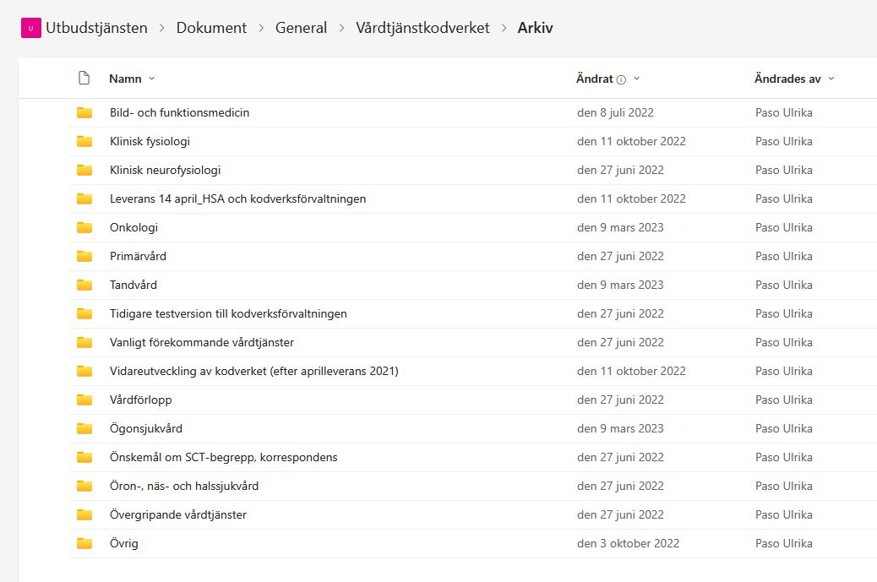

Slide 26
Kod | Klartext | Beskrivning | Källa | Synonym i Snomed CT | Ändring i refset sv | Ändring i refset cas | Kommentar | Vald benämning på möte (att användas på HJV) | Område
405780009 | dialektisk beteendeterapi | Psykoterapi enligt specifik metod med grund i dialektisk-beteendeterapeutisk teori. | OID: 1.2.752.116.2.1.1 | DBT; DBT-behandling; dialektisk beteendeterapi (DBT) |  | cas:P dialektisk beteendeterapi (DBT) | ok | Nytt förslag: dialektisk beteendeterapi (DBT) Det vore för våra syften bra med utskriven och förkortad form i det som vi väljer ska synas på HJV, men också en klok skrivning, som också redan finns på vissa begrepp i SCT, t.ex. "elektrokonvulsiv behandling (ECT)". | Vårdtjänster inom nationellt programområde (NPO) psykisk hälsa
230861003 | djup hjärnstimulering | Behandling vid bl.a. Parkinsons sjukdom och tvångssyndrom, som innebär att elektriska impulser skickas från implanterade elektroder till speciella områden i hjärnan för att lindra rörelsesvårigheter. | OID: 1.2.752.116.2.1.1 | DBS; DBS-behandling; djup hjärnstimulering (DBS) |  | cas:P djup hjärnstimulering (DBS) | ok | Nytt förslag: djup hjärnstimulering (DBS) | Vårdtjänster inom psykisk hälsa Vårdtjänster inom nationellt programområde (NPO) nervsystemets sjukdomar
23835007 | elektrokonvulsiv behandling (ECT) | Behandling vid psykisk sjukdom där ett krampanfall framkallas med hjälp av elektrisk ström som administreras med unilateral eller bilateral elektrodplacering temporalt och parietalt. Används vid psykiska sjukdomar, främst förstämningssyndrom. | OID: 1.2.752.116.2.1.1 | ECT; ECT-behandling; elektrokonvulsiv terapi |  |  | ok | Den rekommenderade termen: elektrokonvulsiv behandling (ECT). | Vårdtjänster inom nationellt programområde (NPO) psykisk hälsa
443730003 | interpersonell psykoterapi (IPT) | Psykoterapi enligt specifik metod med grund i interpersonell teori. | OID: 1.2.752.116.2.1.1 | IPT; IPT-behandling; interpersonell psykoterapi |  | cas:P interpersonell psykoterapi (IPT) | KH: ok 2021-12-06: SCT har ändrat den rekommenderade termen! | Nytt förslag: interpersonell psykoterapi (IPT) | Vårdtjänster inom nationellt programområde (NPO) psykisk hälsa
228557008 | kognitiv beteendeterapi | Psykoterapi enligt specifik metod med grund i kognitiv-beteendeterapeutisk teori. Kognitiv beteendeterapi kan bedrivas individuellt eller i grupp. Kognitiv beteendeterapi innefattar ofta det som kallas kognitiv (psyko)terapi och beteendeterapi. | OID: 1.2.752.116.2.1.1 | kognitiv beteendeterapi (KBT); KBT-behandling; kognitiv terapi och beteendeterapi |  | cas:P kognitiv beteendeterapi (KBT) | ok AA: Tidbokningsprojektet ville att KBT skulle finnas i benämningen, och jag håller med. Vi borde välja formen kognitiv beteendeterapi (KBT) som visad term på HJV. | Vi väljer en av SCT-synonymerna: kognitiv beteendeterapi (KBT) Obs, bör SCT också ha med förkortningen "ensam"? | Vårdtjänster inom nationellt programområde (NPO) psykisk hälsa

Slide 27
Uppdragets leveranser

Slide 28

Sammanfattning av arbetsuppgifter
Aktiviteter | Ansvarig | Beräknas klart | Status
1. Identifiera prioriterade användningsfall | Hanna | Maj 2025 | pågår
2. Ge förslag på ordning för utveckling av de olika verksamhetsområdena i kodverket. Inhämta erfarenheter från de regioner som i någon utsträckning har använt kodverket från Inera och beakta dessa i utvecklingen. | Anette | Maj 2025 | pågår
3. Dokumentera kodverket i lämpligt verktyg | Snomed CT redan valt | Klart | Klart
4. Ge förslag på hur arbetet bör fortsätta |  | Nov 2025 | Ej startat
5. Ge förslag på hur förvaltningen av kodverken över tid ska organiseras bland vårdens aktörer. |  | Nov 2025 | Ej startat
Notes:
Helena

Slide 29
Långsiktig plan
Notes:
Avgränsning: specialiserade hälso- och sjukvården?
Arbetsordning: Hur förankra? Vad finns i befintligt kodverk? Vad fattas? Modellera vad som behövs mer? Stämma av med specialister?

Slide 30
Specialistområden Baspecialiteter
Barn- och ungdomsmedicinska specialiteter
Barn- och ungdomsmedicin
Bild- och funktionsmedicinska specialiteter
Klinisk fysiologi
Radiologi
Enskilda basspecialiteter
Akutsjukvård
Allmänmedicin
Arbets- och miljömedicin
Hud- och könssjukdomar
Infektionssjukdomar
Klinisk farmakologi
Klinisk genetik
Onkologi
Reumatologi
Rättsmedicin
Socialmedicin och folkhälsa
Laboratoriemedicinska specialiteter
Klinisk immunologi och transfusionsmedicin
Klinisk kemi
Klinisk mikrobiologi
Klinisk patologi
Neurologiska specialiteter
Neurokirurgi
Neurologi
Rehabiliteringsmedicin
Barn- och ungdomspsykiatri
Psykiatriska specialiteter
Barn- och ungdomspsykiatri
Psykiatri
Rättspsykiatri
Tilläggsspecialiteter
Allergologi
Arbetsmedicin
Beroendemedicin
Gynekologisk onkologi
Nuklearmedicin
Palliativ medicin
Skolhälsovård (medicinska insatser i elevhälsan) Smärtlindring
Vårdhygien
Äldrepsykiatri
Invärtesmedicinska specialiteter
Endokrinologi och diabetologi
Geriatrik
Hematologi
Internmedicin
Kardiologi
Lungsjukdomar
Medicinsk gastroenterologi och hepatologi
Njurmedicin
Kirurgiska specialiteter
Anestesi och intensivvård
Barn- och ungdomskirurgi
Handkirurgi
Kirurgi
Kärlkirurgi
Obstetrik och gynekologi
Ortopedi
Plastikkirurgi
Thoraxkirurgi
Urologi
Ögonsjukdomar
Öron-, näs- och halssjukdomar
Notes:
Källa: Socialstyrelsens föreskrifter om ändring i föreskrifterna och allmänna råden (HSLF-FS 2021:8) om läkarnas specialiserings tjänstgöring

Slide 31
Områden som är av särskilt nationellt intresse
Verksamhets-inriktning | Åtgärd | Omnämns eller på annat sätt lyfts fram i: |  |  |  | Vårdgaranti vs SVF
Vårdområde | Åtgärd | Regerings-uppdrag NVF | Socialstyrelsens pilotområden - NVF | Delbetänkande Behovsstyrd vård (Anna Nergårdh) | Övriga områden av intresse | Omfattas av vårdgarantin
Onkologi | Koloskopi (Kolorektalcancer) | ✓ | ✓ |  |  | SVF
Onkologi | Bröstcanceroperation | ✓ |  |  |  | SVF
Onkologi / Urologi | Prostatacancer - Radiologisk undersökning | ✓ |  |  |  | SVF
Ögon | Kataraktoperationer |  | ✓ | ✓ |  | Vårdgaranti*
Ortopedi | Protesoperationer (höft) |  |  | ✓ |  | Vårdgaranti*
Ortopedi | Protesoperationer (knä) |  | ✓ |  |  | Vårdgaranti*
Gynekologi | Prolaps/ Framfallsoperation |  |  | ✓ |  | Vårdgaranti*
Hjälpmedel (öron, näsa, hals) | Utprovning av hörapparat |  |  |  | ✓ | Vårdgaranti*
Psykiatri | NPF-utredningar |  |  |  | ✓ | Förstärkt vårdgaranti**
*Besök på specialistmottagning inom 90 dagar, tid för behandling inom ytterligare 90 dagar
** Första bedömning erbjudas inom 30 dagar, och fördjupad utredning eller behandling inom ytterligare 30 dagar
Notes:
Utprovning av hörapparat lyfts pga långa väntetider i flera regeringsuppdrag kring tillgänglighet
NPF lyfts bla i uppdrag kopplat till barn och ungas psykiska hälsa samt skolutredning
Vårdgaranti vs SVF
Vårdlotsar = vårdgarantiärenden (dem som kan vänta 90 d)
SVF annat flöde och annan organisation. Cancer är en akut sjukdom
NVF bygger på långa väntetider inom vårdgarantin.. (ska lösas)

Slide 32
Användningsfall

Slide 33
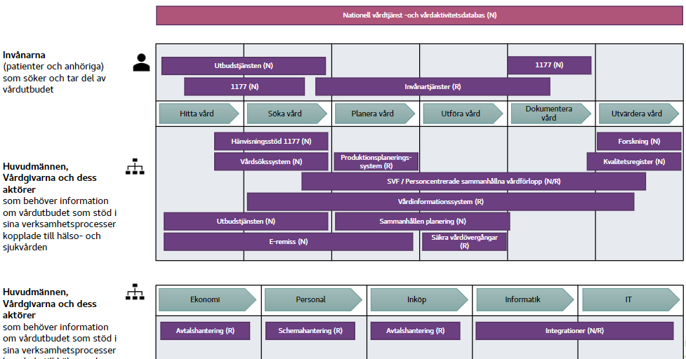
Avgränsning gällande del av vårdkedjan som är prioriterad att börja med
Notes:
Hanna

Slide 34

Identifiera prioriterade användningsfall: Definiera vårdtjänstutbud
Vårda Ögon i Halmstad (som har avtal med Region Halland), erbjuder olika vårdtjänster så som linsbyte/gråstarrsoperation och ögonlaser vilket sammantaget utgör deras vårdtjänstutbud.
Primärt fokus:
Att få verksamheterna att beskriva sitt erbjudande på samma vis
Vad erbjuder vi?

Slide 35

Identifiera prioriterade användningsfall:
Hitta vårdtjänstutbud
Ögonläkaren på Växjö Centrallasarett fastställer att Bengt har behov av en kataraktoperation men gör bedömningen att de inte har möjlighet att behandla Bengt inom ramen för vårdgarantin. Vårdlotsen i Kronoberg får i uppgift att hitta och söka alternativ vårdgivare.

Slide 36
Identifiera prioriterade användningsfall: Jämföra vårdtjänstutbud
Vårdlotsen söker efter vårdgivare som har vårdtjänstutbud i form av kataraktoperation. Här kan man även se hela vårdtjänstutbudet hos varje respektive vårdgivare samt väntetider. Då kan vårdlotsen hitta den vårdgivare som har en väntetid som passar in i ramen för vårdgarantin.
Vårdtjänstutbud i Region Stockholm
Vart skickar vi Bengt?

Slide 37
Kortsiktig plan
Notes:
Avgränsning: specialiserade hälso- och sjukvården?
Arbetsordning: Hur förankra? Vad finns i befintligt kodverk? Vad fattas? Modellera vad som behövs mer? Stämma av med specialister?

Slide 38
Översikt över vad som behöver göras
Involverade / ansvariga
Vårdtjänst
Arbetsgrupp kodverk vårdtjänster
Vad behöver göras?
Verksamhetstyp
Arbetsgrupp kodverk verksamhetstyp
Prognostiserade väntetider
Övrig information som behöver kodas
Inera version 4
Inera version 5
Stockholms utbud
Gap-analys
Användarvänligt/sökbart
Implementering / främja användning
Förankring, dialog och övrig kommunikation
Mer/annat ?
Publicerad i refset
Tillägg i refset

Slide 39
Summering

Slide 40
Kommande möten

Slide 41
Kommande möten
Arbetsgrupp utbud av vårdtjänster, material läggs på samarbetsytan
Ordförandeposten är ledig
Förslag på datum: Torsdag 23/4 9-10.30
Onsdag 6/5 10.30-12
Onsdag 4/6 9-10.30

